Slide 1
시연 시나리오

Slide 2
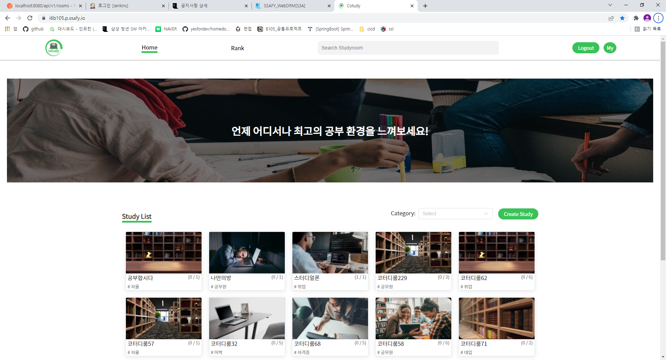
클릭시 Rank페이지로 이동

Slide 3
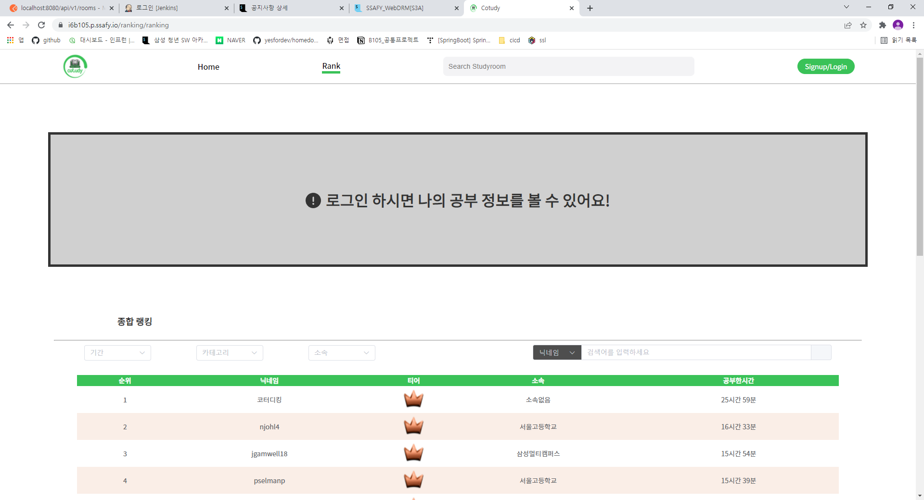
로그인 모달

Slide 4
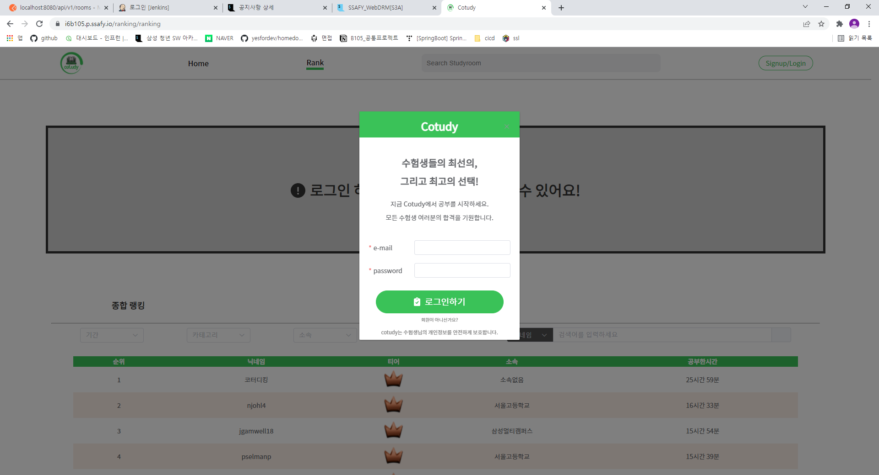
로그인 시도

Slide 5
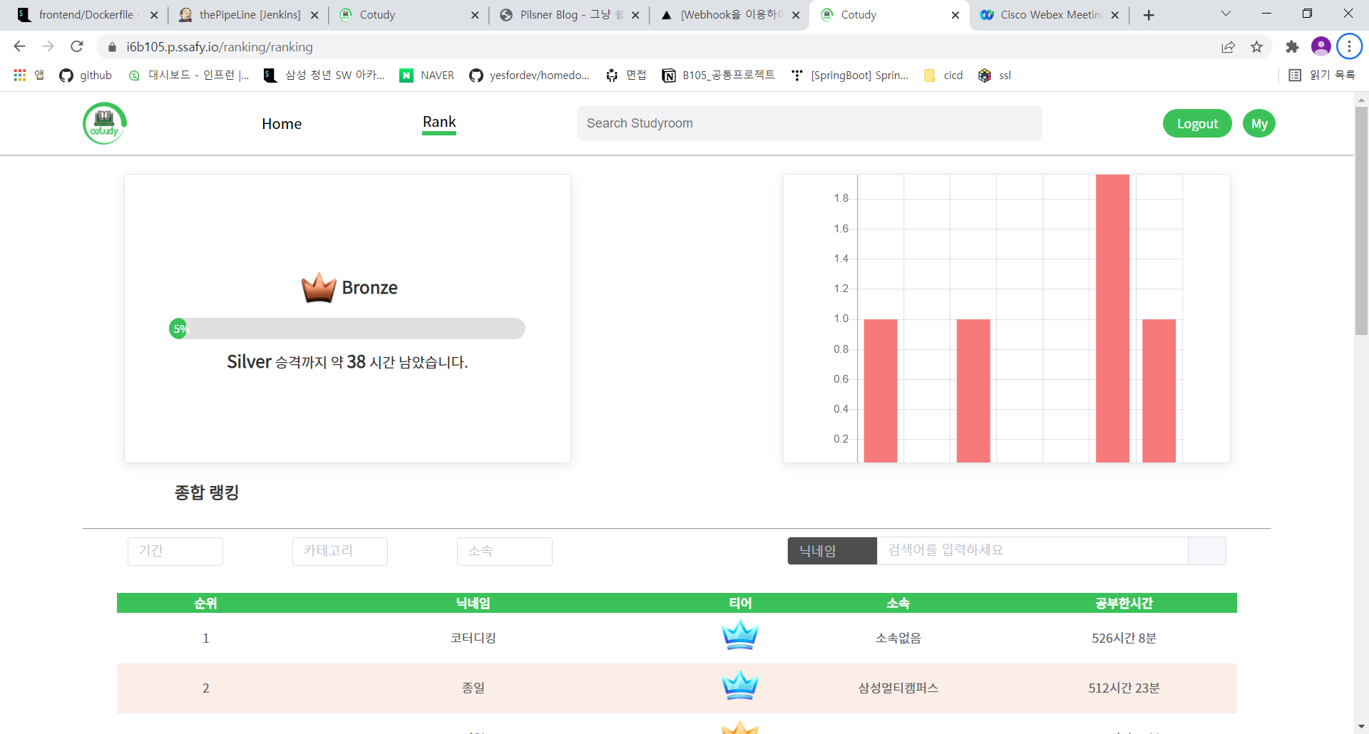
친구 프로필 확인

Slide 6
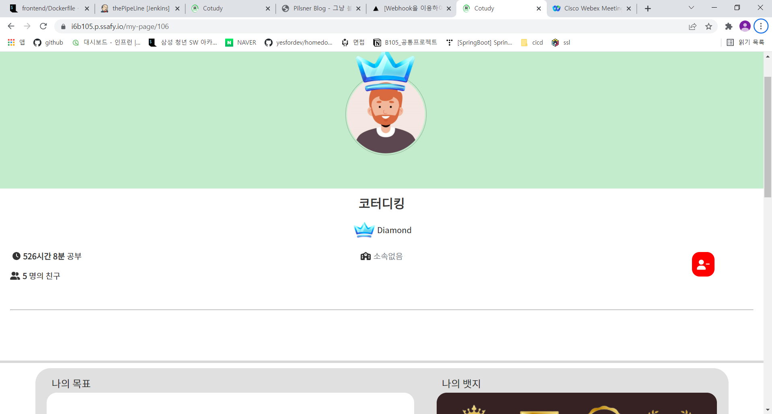

Slide 7
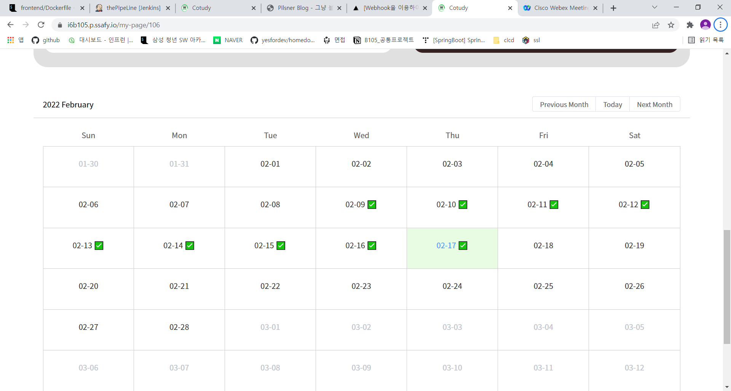

Slide 8
스터디방 입장

Slide 9
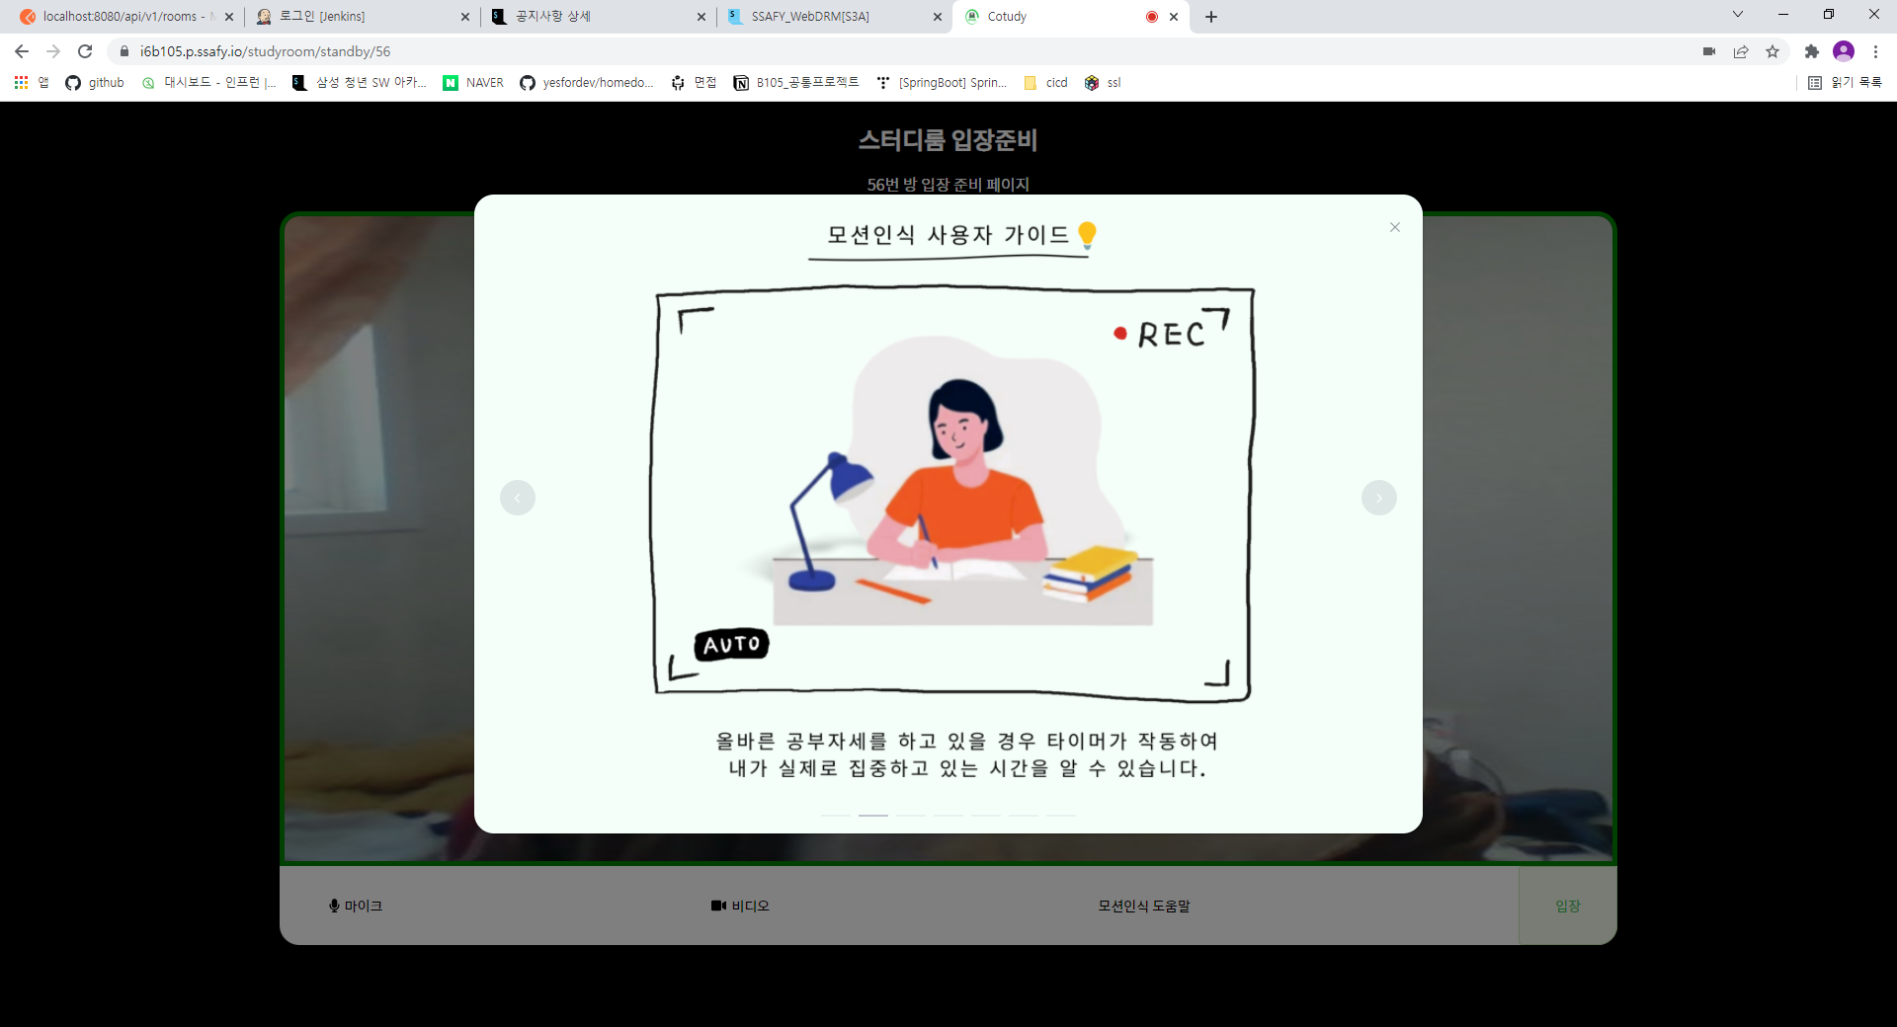
스터디룸 입장

Slide 10
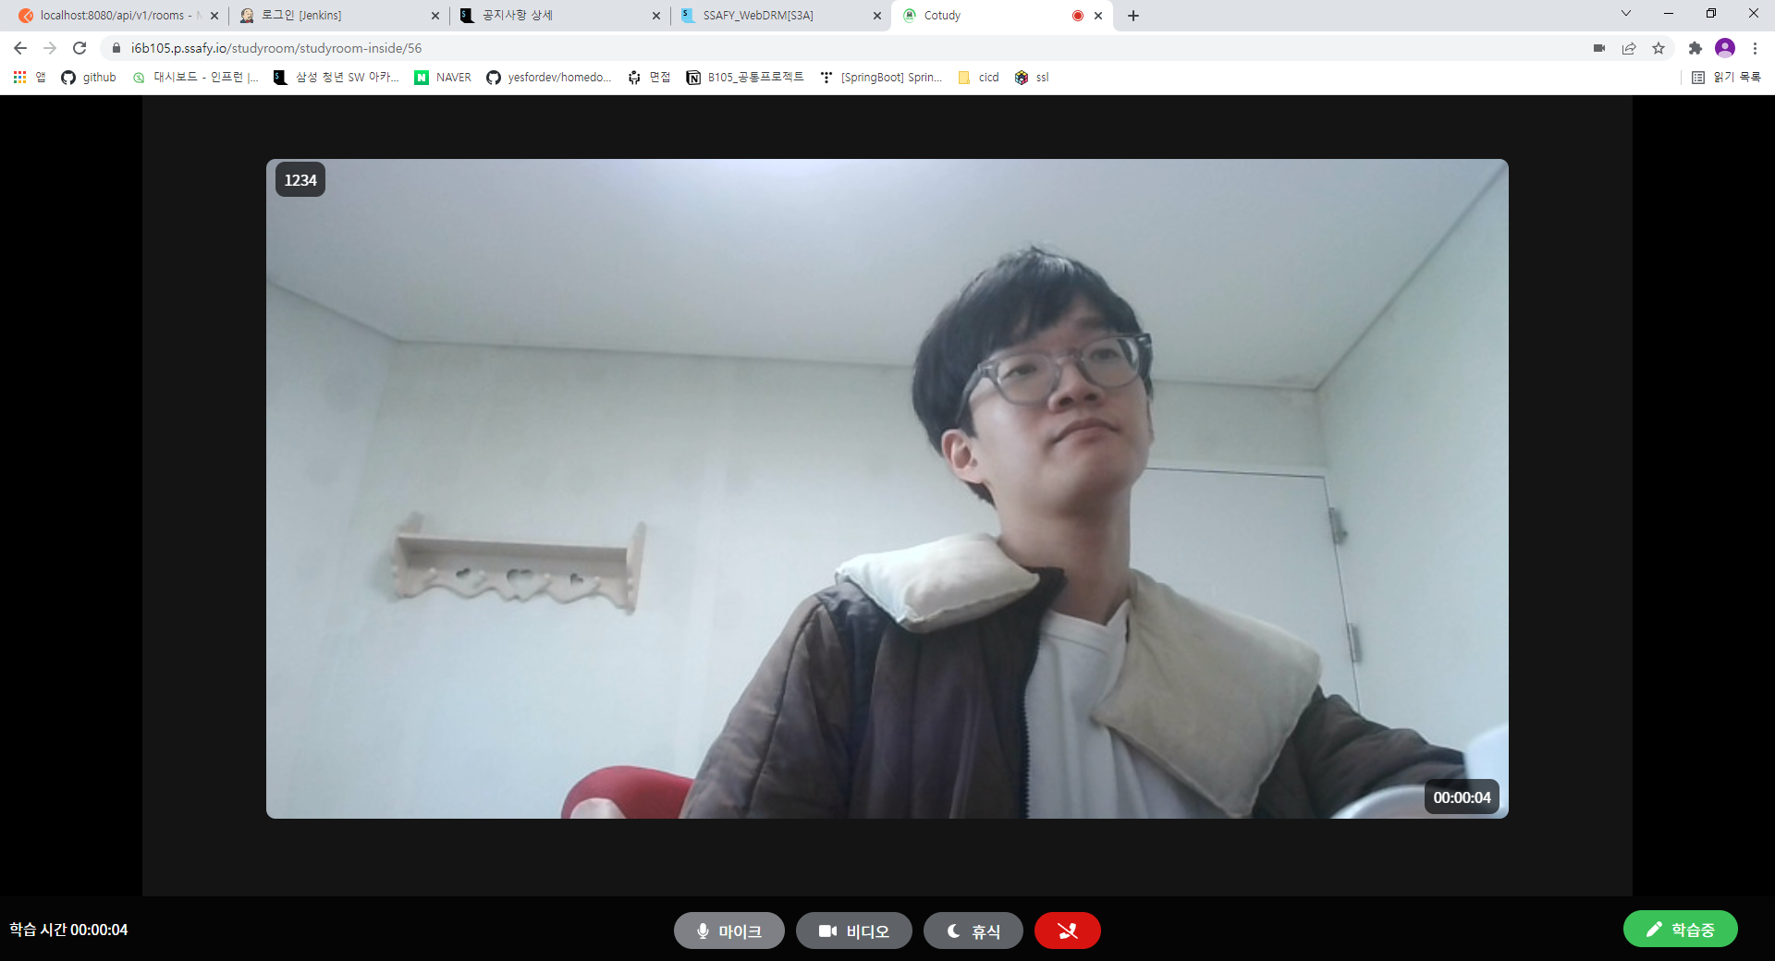

Slide 11
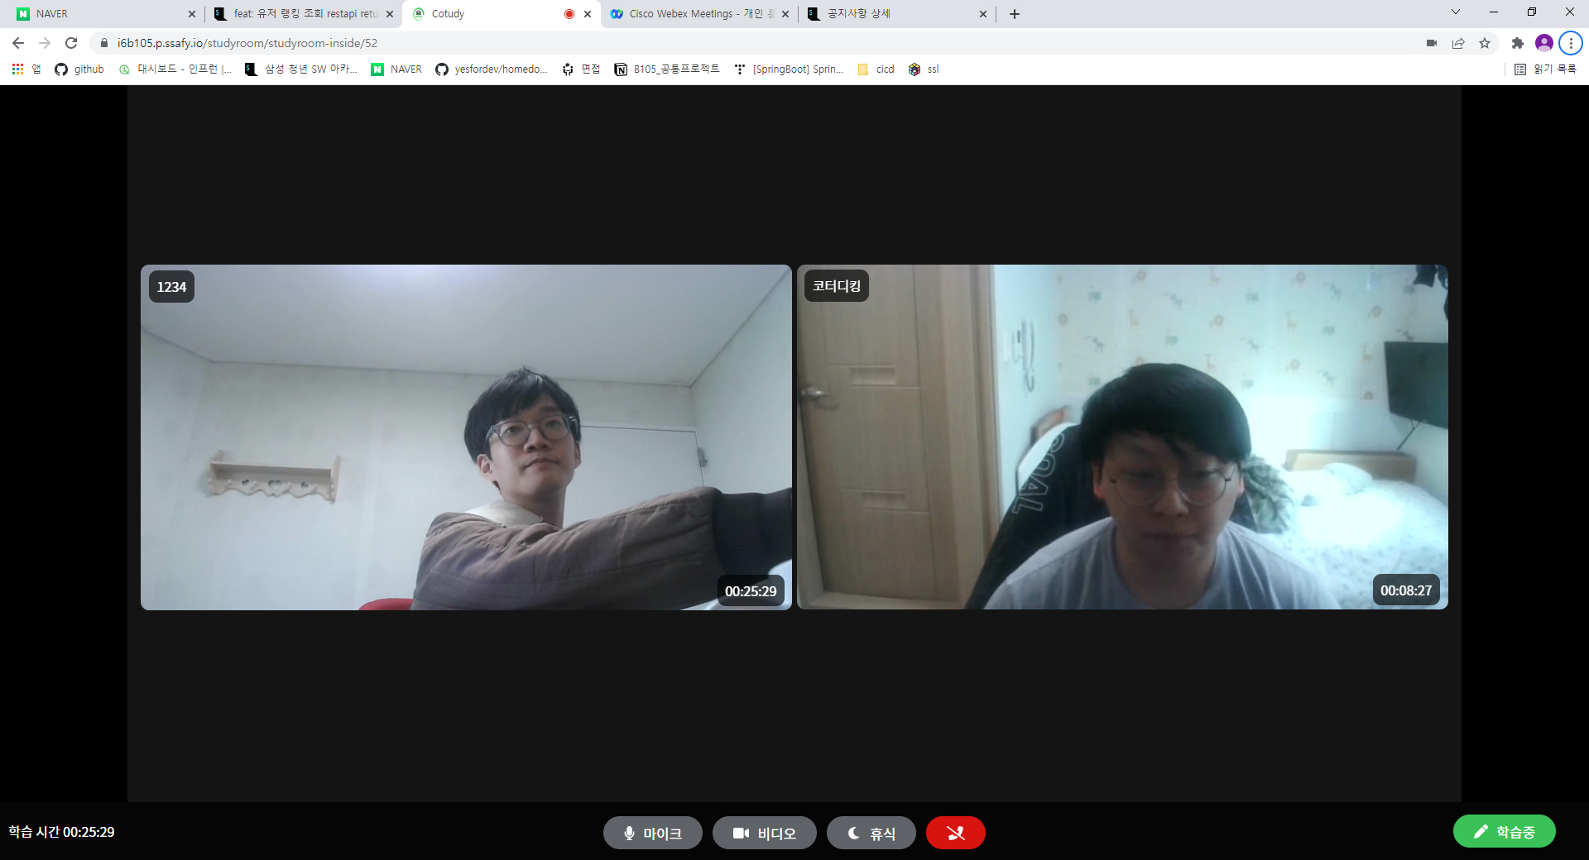

Slide 12
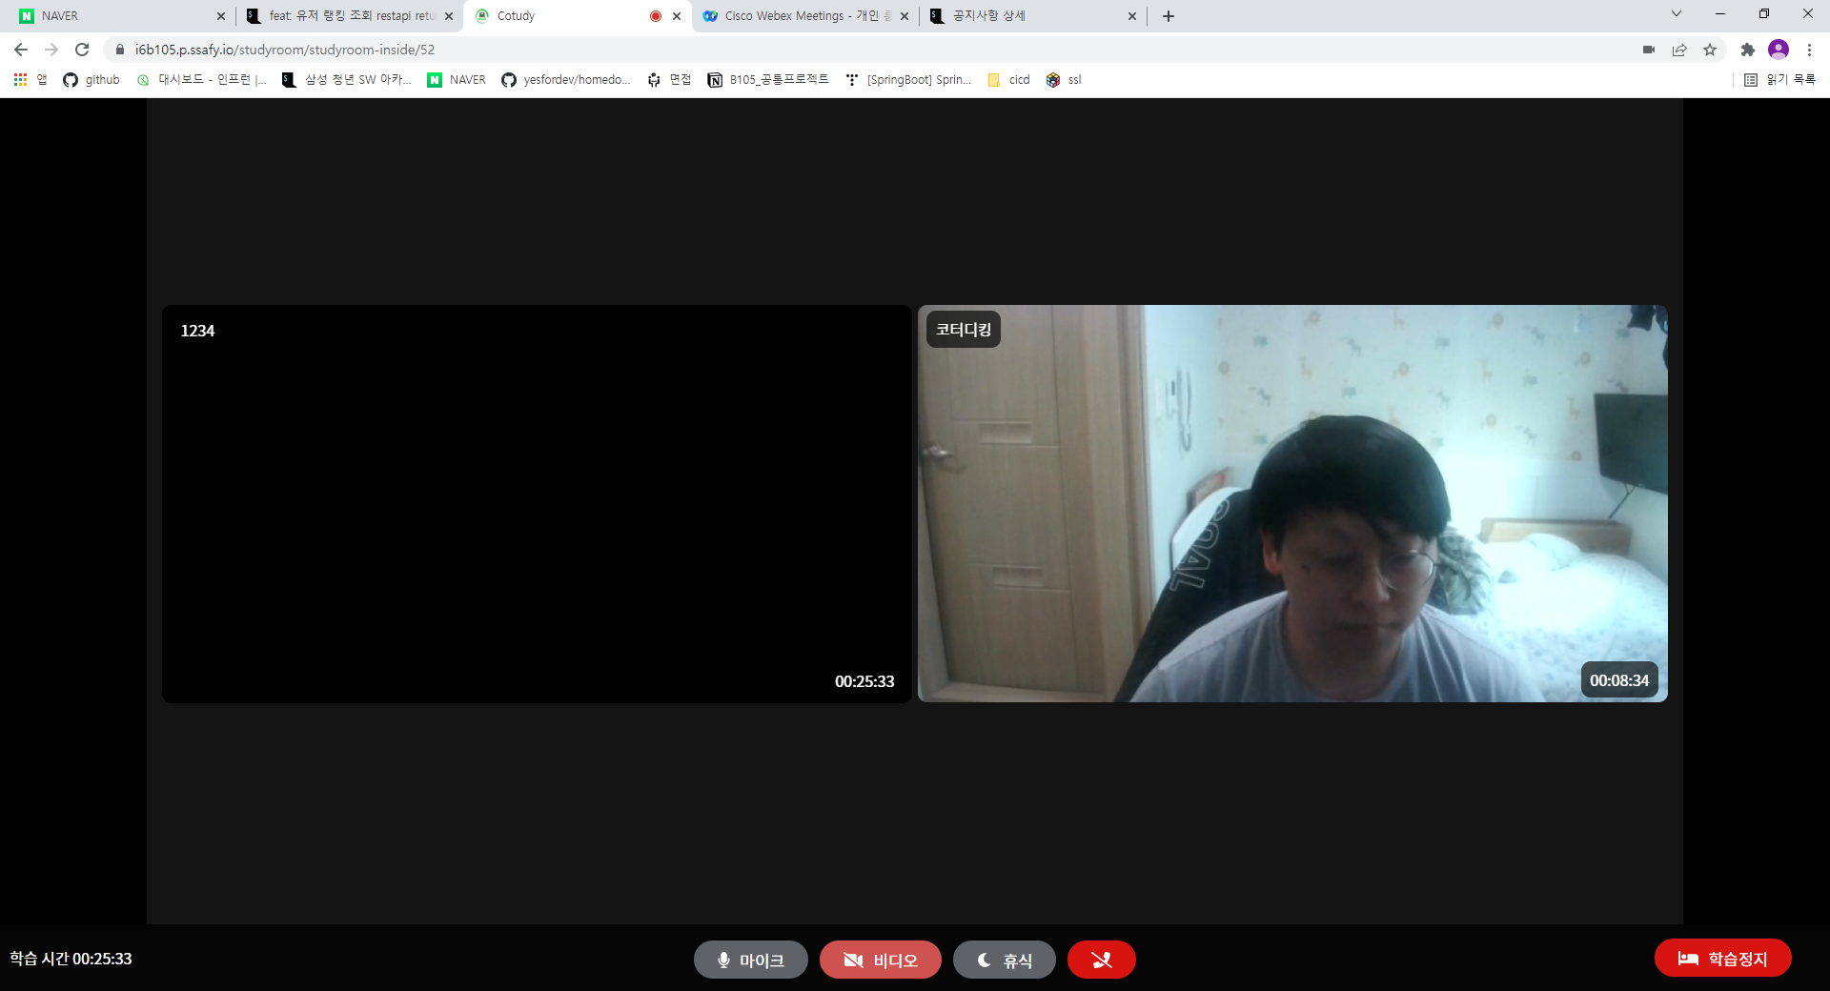
학습 시간 기록
정지
비디오 종료

Slide 13
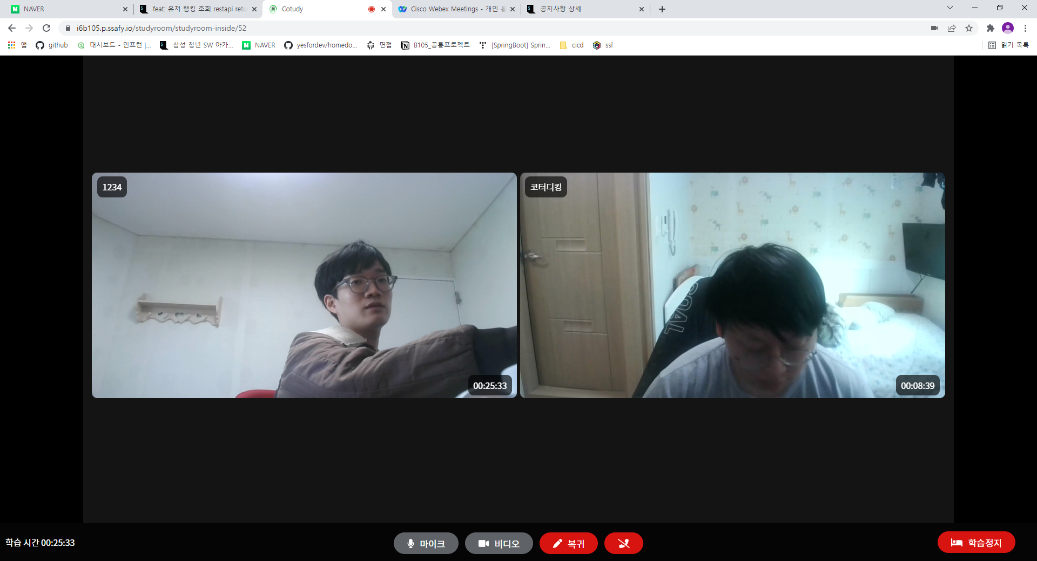
휴식 클릭시
학습 정지

Slide 14
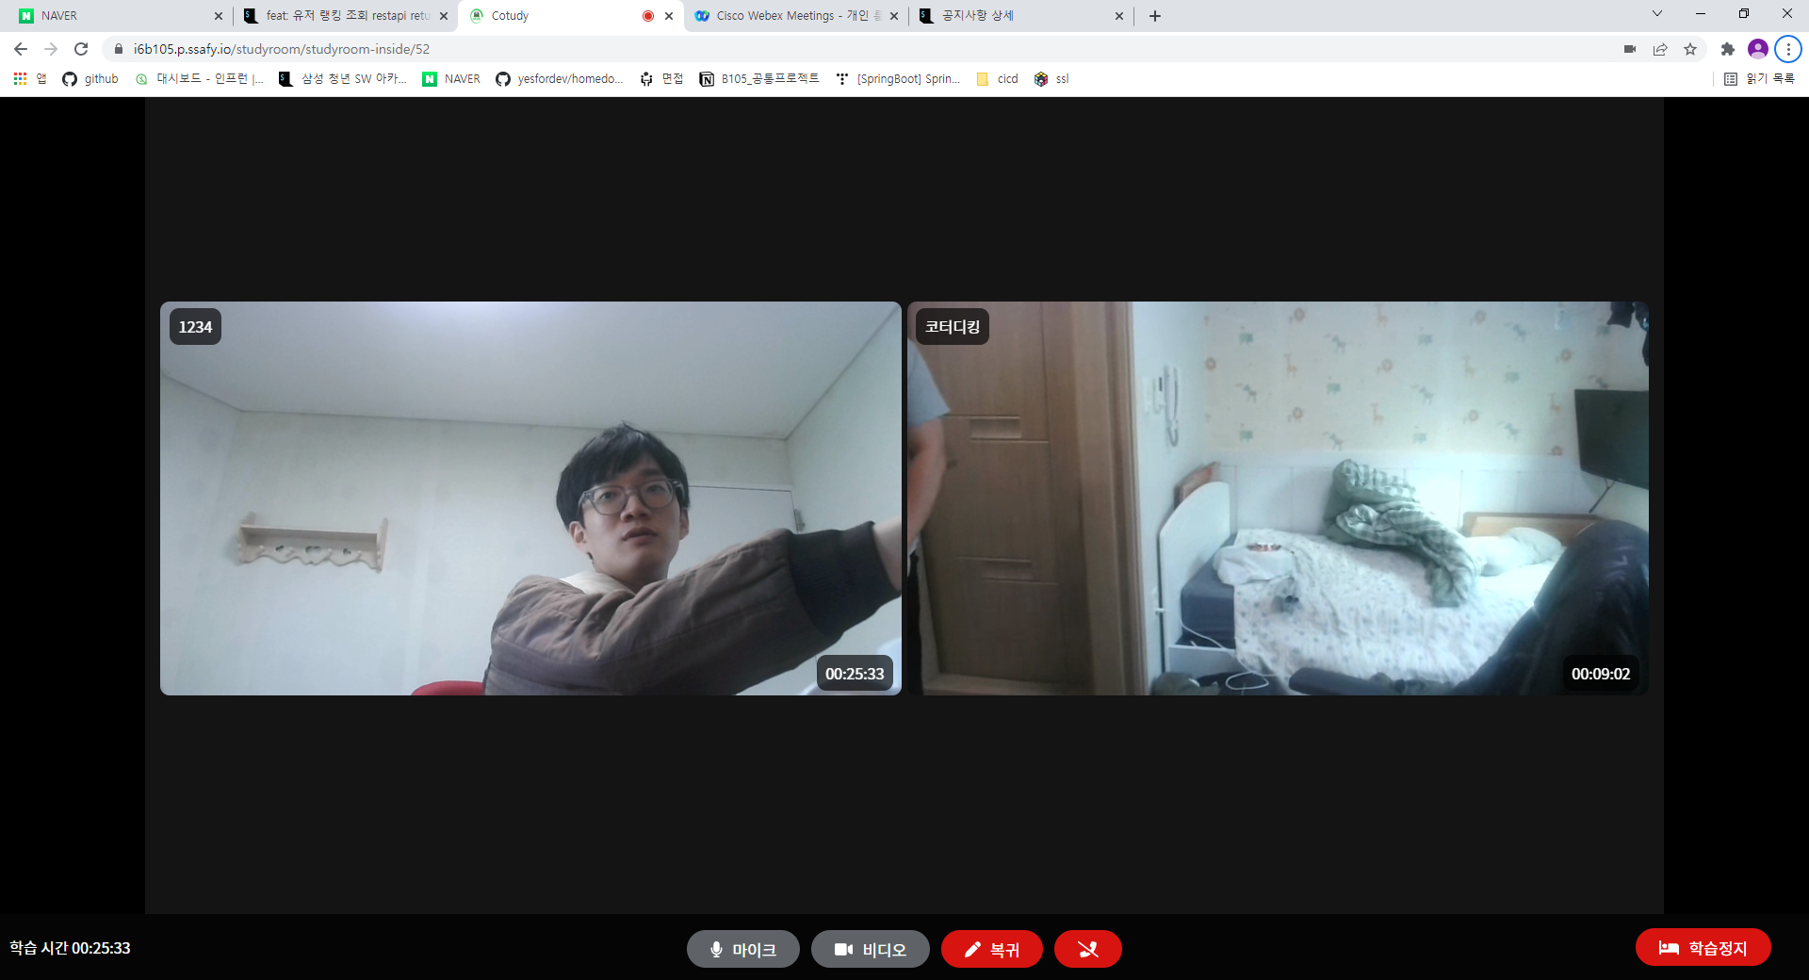
자리 이탈 시
학습 정지

Slide 15
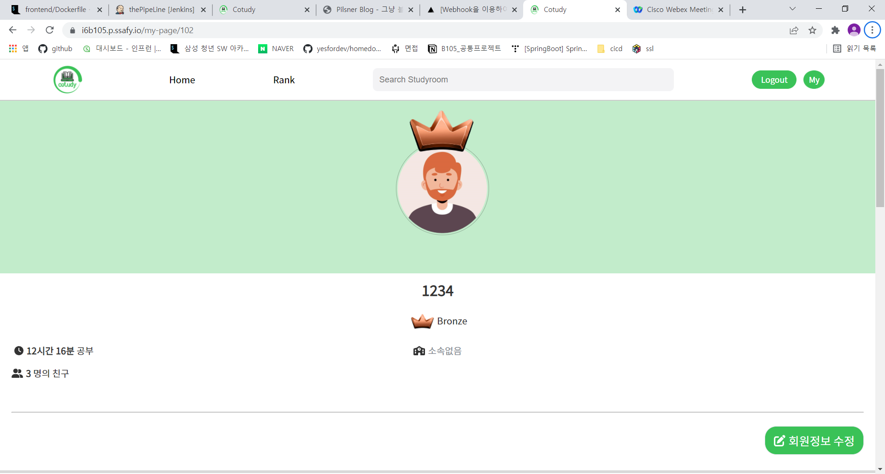
시간이 증가함

Slide 16
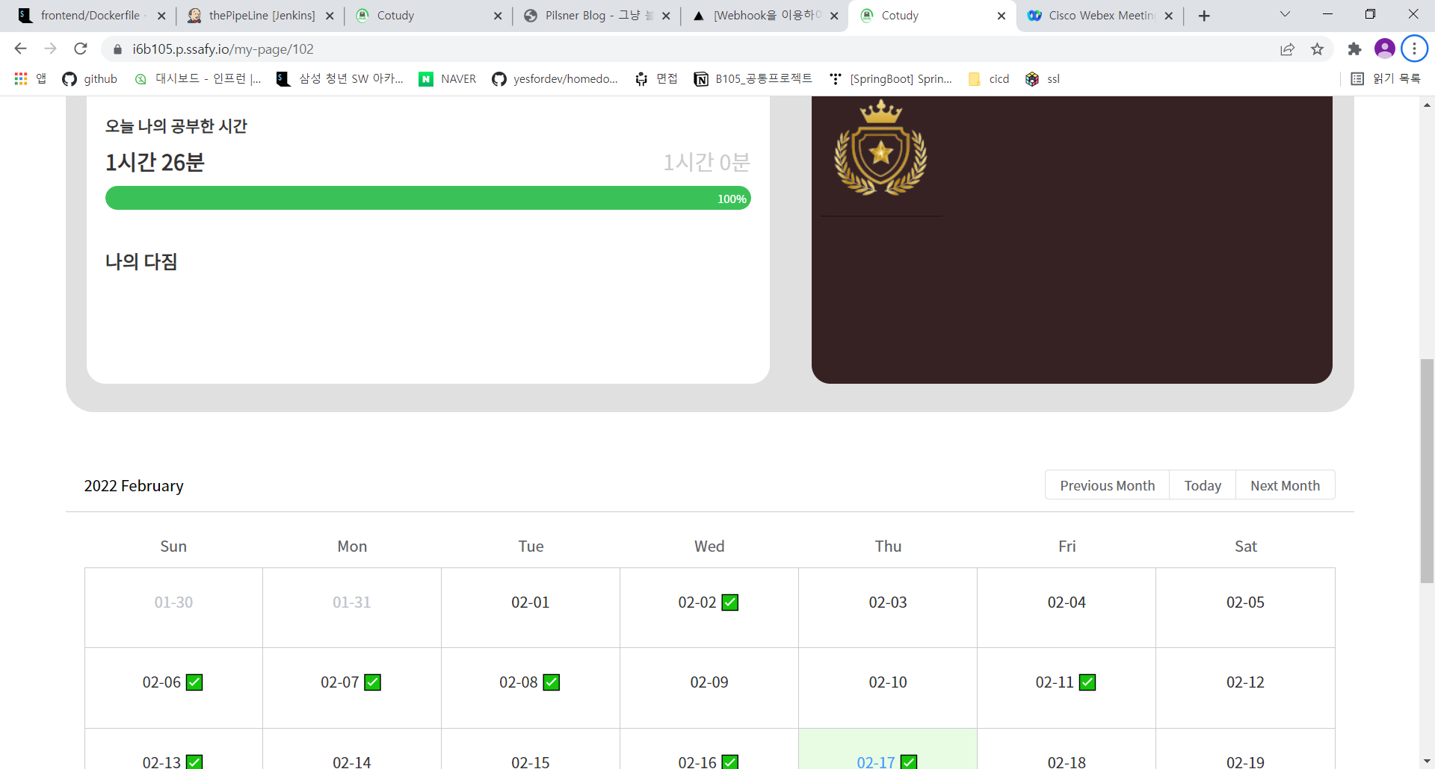
스터디방 나가면 시간 증가

Slide 17
시연종료

